Slide 1
如醒智慧栈
计划书
申请人：赵淑雅
日期：2024.11.6

Slide 2
目录
成立智慧栈的初心和目的
智慧栈存在的价值
活动概述
活动流程
总结

Slide 3
一、成立智慧栈的初心和目的：
大概是2018年在朋友的智慧栈知道了抄经，
刚开始不明白其意义，但也跟随着一起抄。
随着时间越长,也随着自己的各种学习，
突然有一天在抄经中悟到了，
万法归一,最终修的只是自己那颗心,
境随心转，一切由心造啊！
再抄经时的心态和原来完全不一样了
在朋友的推荐下，有了做智慧栈的打算
特别是新手村的七天,受益匪浅，更加懂得了抄经的重要性,
相信如果坚持按必经之路的三不原则（不推销、不拒绝、不图名利）不忘初心的做下去,一定会影响到更多的人、利益到更多的人！

Slide 4
二、智慧栈存在的价值：
这里是心灵驿站，宁静的家园
在这里可以哭、可以笑 ，
可以倾述你的烦恼焦虑和悲伤，
也可以分享你的快乐、喜悦和感悟！
在这里三五好友，聆听彼此的生命故事，
围炉煮茶、燃香、看书、写字、抄经，
发呆、晒冬日暖阳、滋养心灵，回归内在。

Slide 5
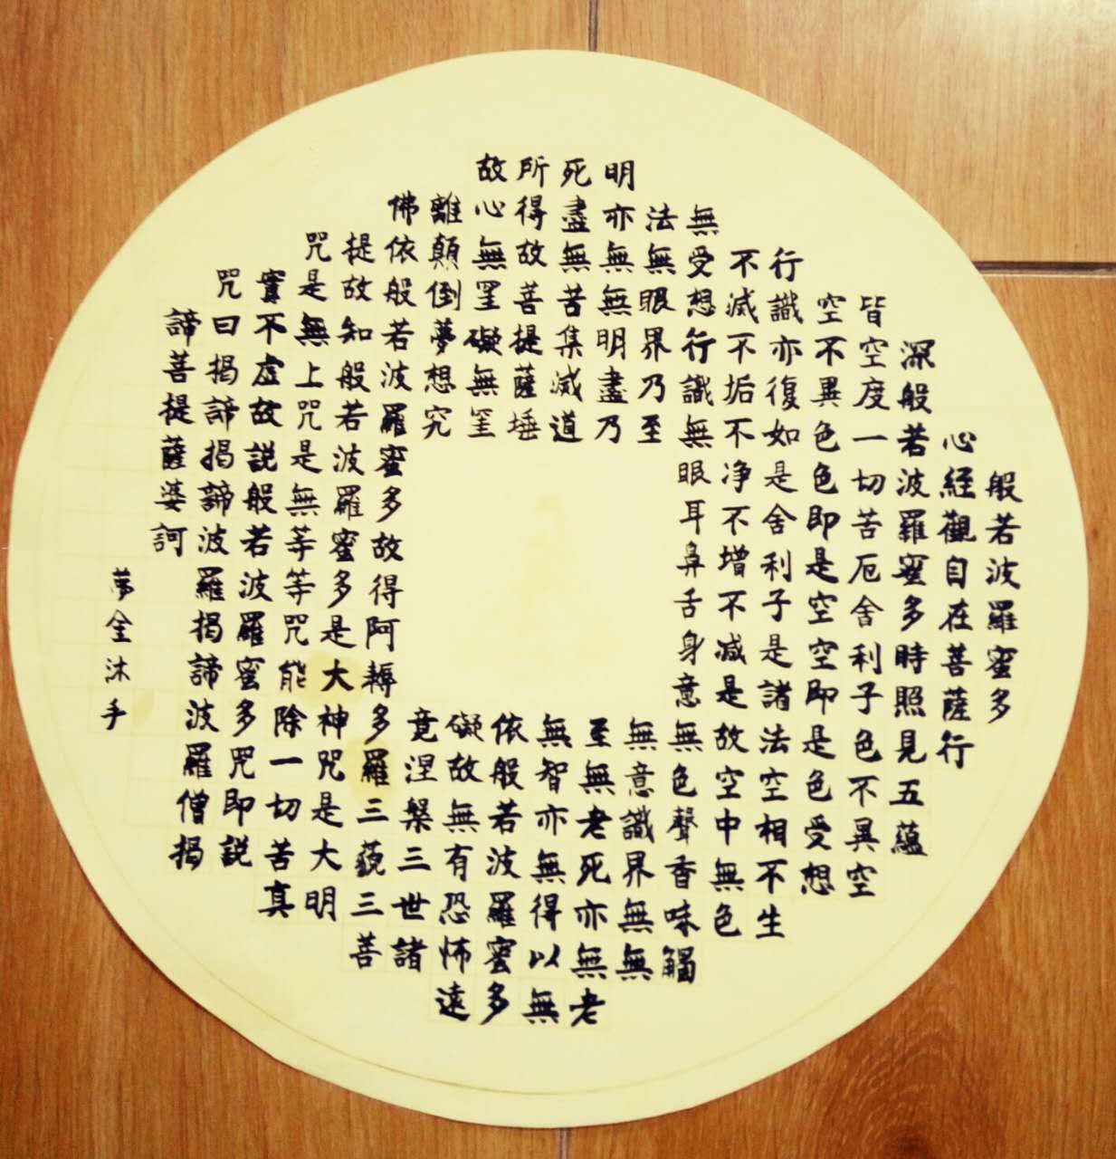
三、活动概述
智慧栈名称：如醒智慧栈
形式：公益
预计人数：8-10人
时间：每周四14：00-16：00
地址：山东省临沂市天津路居然之家壹公馆

Slide 6
四、活动流程
沐手
焚香
介绍必经之路
静心 5 分钟
诵开经偈
抄经
诵经
回向
交流分享
活动总结
合影留念

Slide 7
总结/期望结果：
愿抄经的朋友都能静下来，
滋养自己，温暖他人。
时间与其他活动冲突，提前通知，调整时间；
活动人数无论多少，照样进行；
引导所有人要有恭敬心，敬畏心！
尊重，珍惜当下

Slide 8
感恩遇见！

